Slide 1
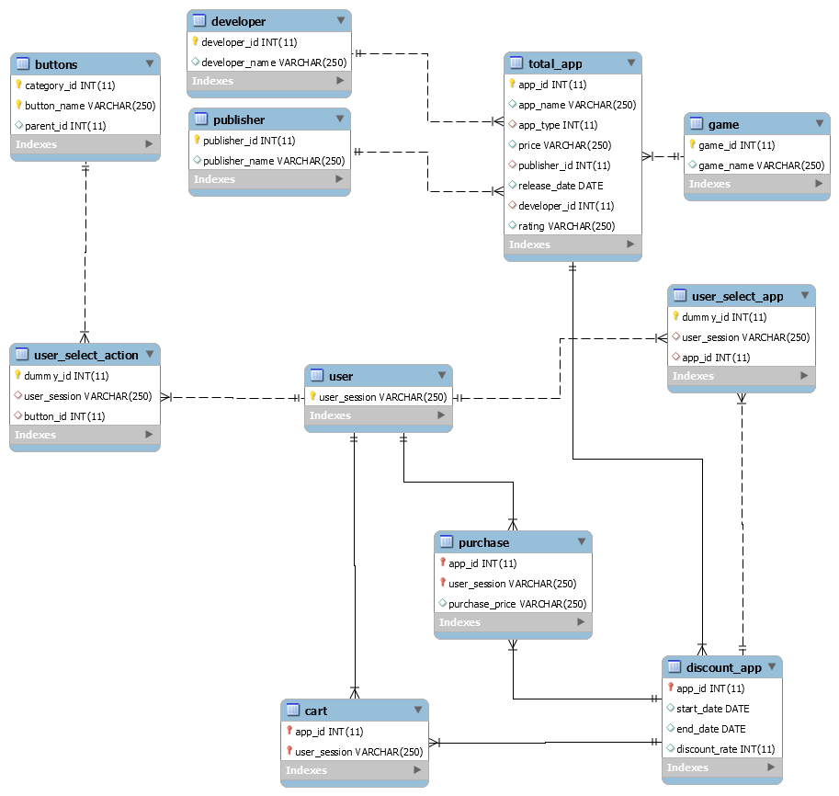
ERD
Notes:
1.부제목 -

Slide 2
기능정의
게임검색
게임의 이름을 검색하면 게임의 정보를 화면상에 출력해줌
2. 게임 top10 조회
만족 순, 할인율 순, 출시일순, 낮은 가격 순, 높은 가격 순, 마감 순, 가장 많이 구매된 순으로 상위게임10개를 조회해줌
3. 구매기능
검색이나 조회로 선택한 게임이나 장바구니에 있는 게임을 구매할 수 있다.
4. 장바구니 기능
검색 또는 조회한 게임을 구매 하기전에 장바구니에 넣어 둘 수 있다.

Slide 3
Process
이름으로 검색
쇼핑하기
Home
Top10으로 검색
구매 목록
내 기록 보기
장바구니 목록
Notes:
1.부제목 -

Slide 4
Process
1. 쇼핑하기(이름검색)
원하시는 활동을 선택하세요.
어떤 방법으로 쇼핑하겠습니까?
게임 이름을 작성해 주세요.
구매목록에 게임이 있을 경우
구매 취소
게임 정보
게임 이름 :
할인율 :
가격 :
남은 할인 기간 :
구매 하기
쇼핑하기
이름으로
검색
이름 입력
장바구니 목록에 게임이 있을 경우
장바구니 취소
구매 하기
구매/장바구니에 없을 경우
장바구니 담기
Notes:
1.부제목 -

Slide 5
Process
1. 쇼핑하기(Top10으로 조회하기)
원하시는 활동을 선택하세요.
어떤 방법으로 쇼핑하겠습니까?
어떤 기준으로 조회하시겠습니까?
구매목록에 게임이 있을 경우
구매 취소
만족도 순
할인율 순
출시일 순
낮은 가격 순
높은 가격 순
마감 순
가장 많이 구매된 순
1번 게임 :
2번 게임 :
3번 게임 :
.
.
10번 게임 :
게임 정보
게임 이름 :
할인율 :
가격 :
남은 할인 기간 :
구매 하기
쇼핑하기
Top10으로 검색
장바구니 목록에 게임이 있을 경우
장바구니 취소
구매 하기
구매/장바구니에 없을 경우
000순으로 어떤 게임에 대한 정보를 보시겠습니까?
장바구니 담기
Notes:
1.부제목 -

Slide 6
Process
2. 내 기록 보기
원하시는 활동을 선택하세요.
어떤 기록을 보시겠습니까?
보고 싶은 App ID를 적어주세요.
구매목록에 게임이 있을 경우
구매 취소
구매 목록
App ID : App Name
App ID : App Name
App ID : App Name
.
.
게임 정보
게임 이름 :
할인율 :
가격 :
남은 할인 기간 :
내 기록 보기
App ID 입력
장바구니 목록
구매 하기
장바구니 목록에 게임이 있을 경우
장바구니 취소
Notes:
1.부제목 -

